Slide 1
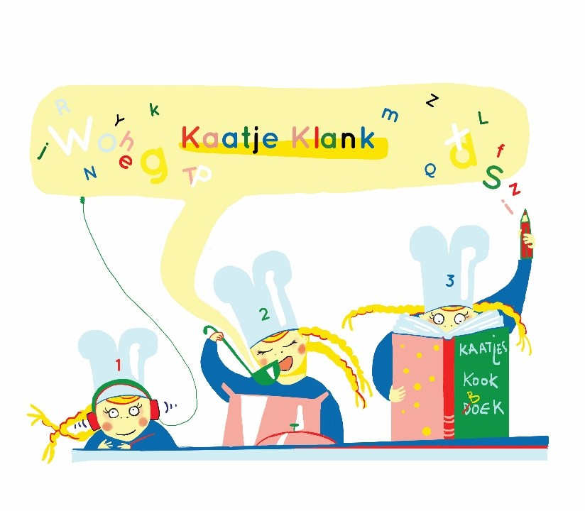
Lied: Kaatjes avonturen

Slide 2

Hoe ‘werkt’ het liedje?
De leraar zingt het lied of de kleuters luisteren naar de tekst.
De kleuters klappen het ritme mee, maar niet met hun handen, maar met hun stem. Ze ‘verklanken’ het ritme.
  De kleuters zeggen dus ritmisch f,f,f,f , m,m,m,m, p,p,p,p, …. (in de maat van vier) mee, terwijl het liedje weerklinkt. Zijn er meerdere klanken, dan zeggen ze de klanken afwisselend: i,o,i,o … Tijdens de laatste strofe zeggen ze Kaatje, Kaa-tje, Kaa-tje
Dit klankfragmentje laat horen hoe dit klinkt:
In deze pp vind je per strofe het liedje terug. Er is ook een worddocument en een aparte geluidsopname met het hele lied.

Slide 3
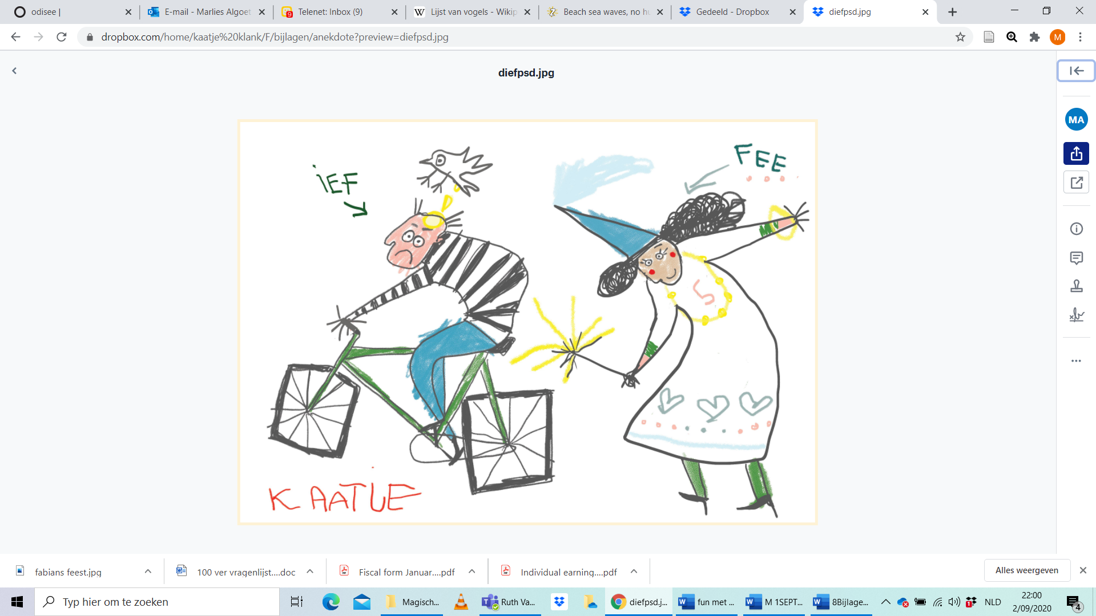
f

Slide 4
f
Er waren eens een fee en een fietsendief
De fee nam haar staf, want ze vond de dief niet lief
Een grote witte duif deed kaka op zijn kop
Toen pakten de agenten de stoute dief op!

Slide 5
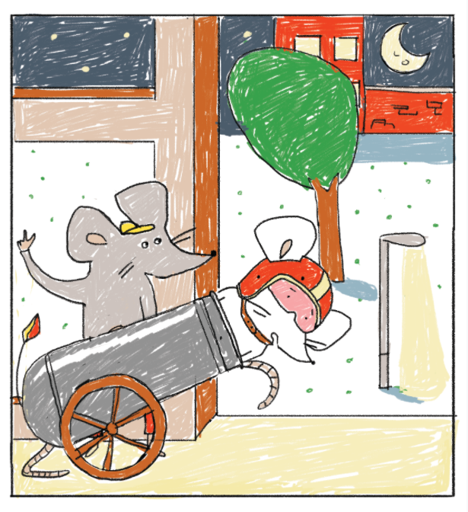
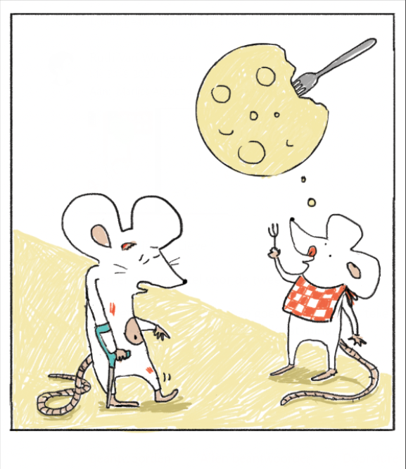
m

Slide 6
m
Fer de muis, die kroop in een kanon
Omdat hij zo zijn vrienden tonen kon
Dat de maan niet gemaakt is van kaas
Maar hij vloog tegen een muur en in de boom helaas.

Slide 7
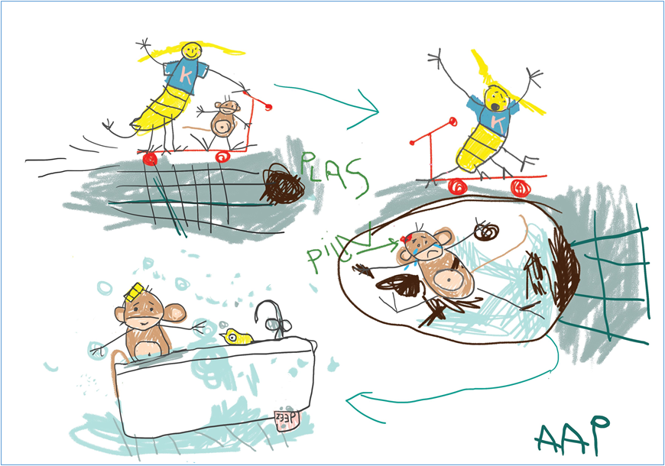
p

Slide 8
p
Kaatjes aapje viel op zijn kop.
Hij stepte te snel, al riep Kaatje nog stop.
Hij kreeg een pleister, want hij had wel heel veel pijn.
En ook nog een petje, dat vond hij echt fijn!

Slide 9

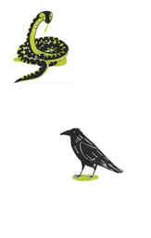
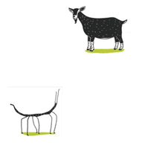
G r a s
g, r, a, s

Slide 10
g, r, a, s
Akje, slang, raaf en geit
Hielden eens een klankwedstrijd
Maar alle klanken bleken even goed
En alle letters bleken ook even zoet!

Slide 11
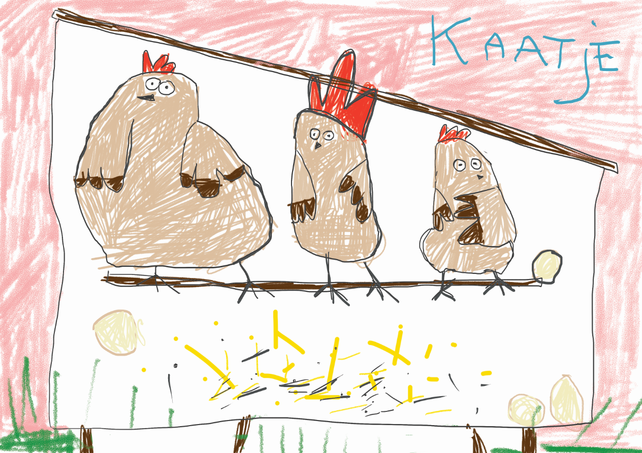
i - o

Slide 12
i - o
Tijdens het tekenen had Kaatje de hik
De kam is te groot, de kip is te dik
Ze kon er niet mee lachen, ze had zoveel verdriet
Maar wij vonden die tekening zo lelijk nog niet.

Slide 13
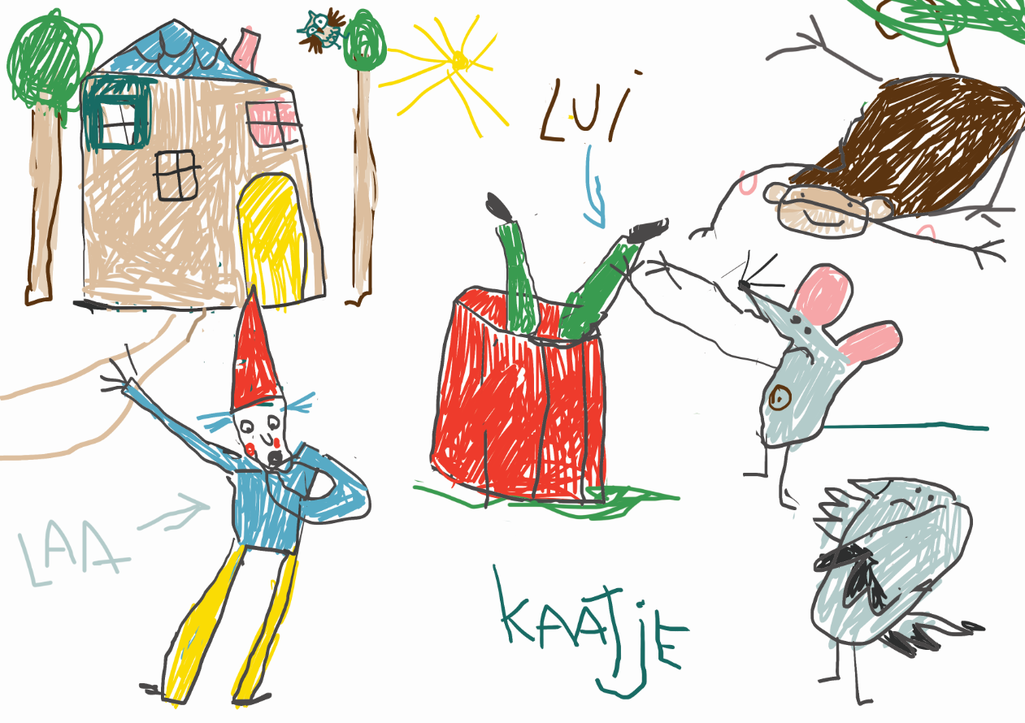
aa - ui

Slide 14
aa - ui
In een piepklein huisje, daar wonen Lui en Laa
Kabouter Laa wil poetsen, hij zingt van tralala
Maar Lui die wil niet helpen, want hij slaapt liever uit
Verstopt zich in een ton en nu kan hij er niet uit!

Slide 15
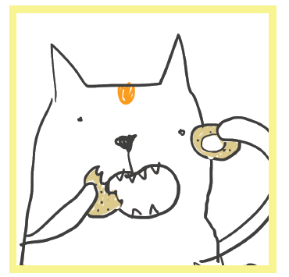
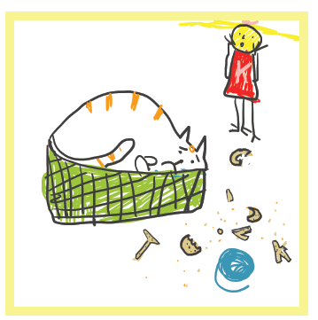
k - t

Slide 16
k - t
Een zak met letterkoekjes, dat is wat Kaatje kreeg
Maar toen ze ervan wou eten, toen was het zakje leeg
Wie is de stouterd die de koekjes opat
‘ Is Ketje, ’t is Ketje, ‘t is Ketje de kat!

Slide 17
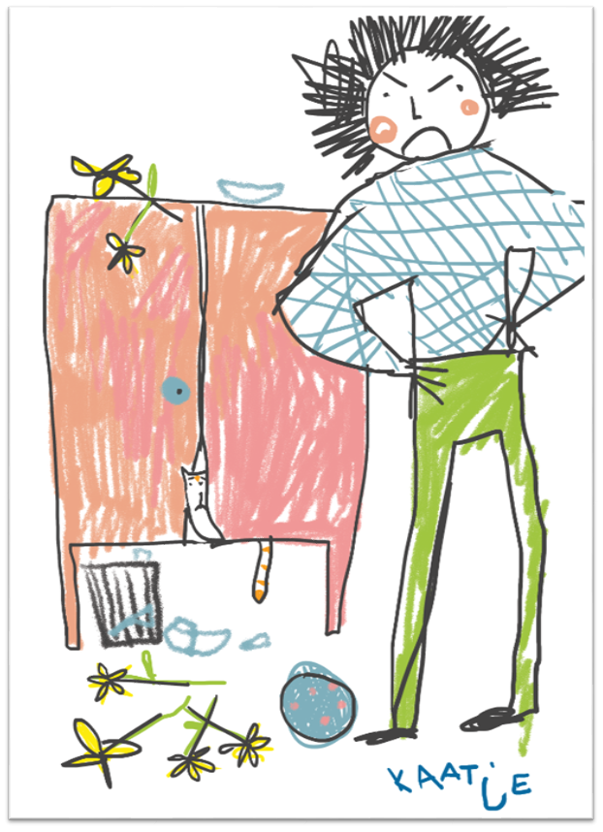
v - b

Slide 18
v - b
Ketje de kat – het was een ongeluk –
Speelde met een bal, toen was de vaas stuk
En nadat de vaas in vieren brak
Stak Kaatje de scherven in de vuilnisbak.

Slide 19
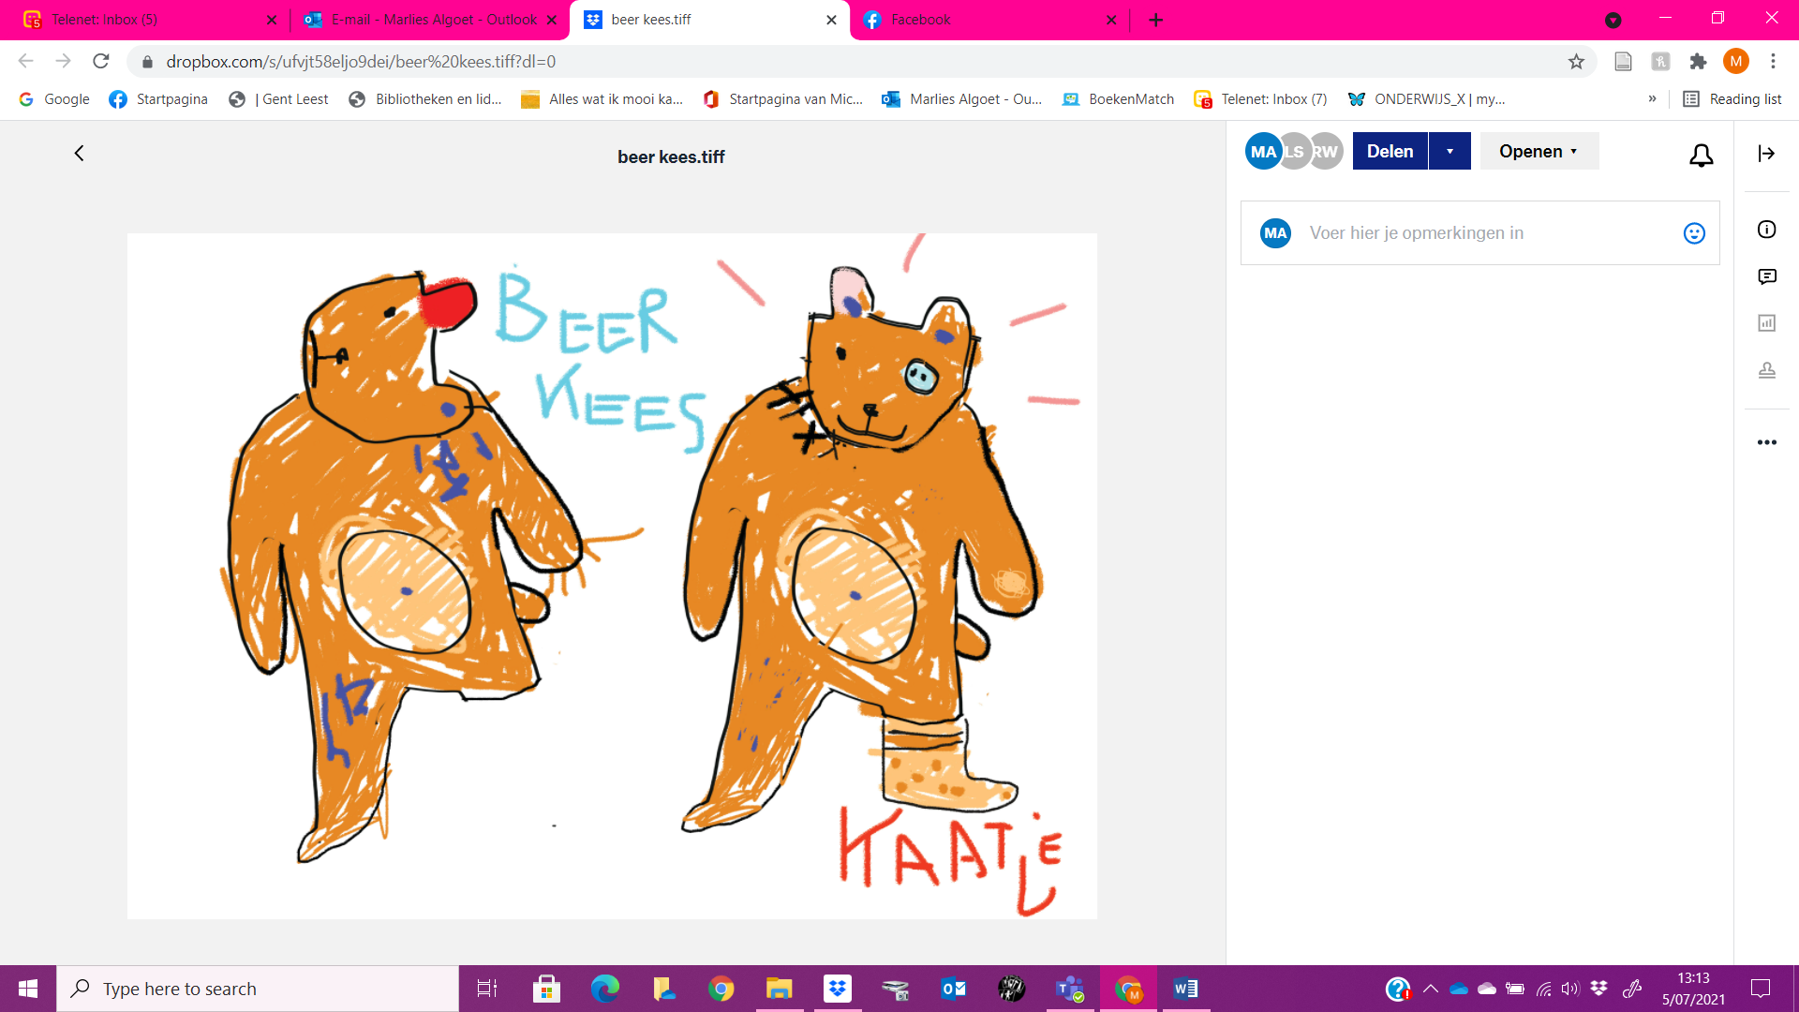
ee - oo

Slide 20
ee - oo
Ketje de kat heeft een lievelingsbeer
Al heeft de beer maar één been meer
Een knoop als oog en een rood oor
Toch is Ketje heel blij met haar beertje hoor!

Slide 21
17 letters en 17 klanken
Kaatje Klank, we willen jou bedanken
17 klanken en letters kennen wij
Maar er kan altijd nog een klank of letter bij!

